Slide 1
관련내용 공부

Slide 2
Node js 쓰는 이유
1)비동기적인 프로그래밍?
비동기 처리: 특정 코드의 연산이 끝날 때 까지 / 코드의 실행을 멈추지 않고 / 다음 코드를 먼저 실행하는 것
동기 <-> 비동기
동기: 요청을 보낸 후 해당 응답을 받아야 다음 동작 실행
비동기 처리 (선조치 후보고 느낌?)
2) 빠르다
3) Node js는 자바스크립트를 사용한다
4) Npm 사용

Slide 3
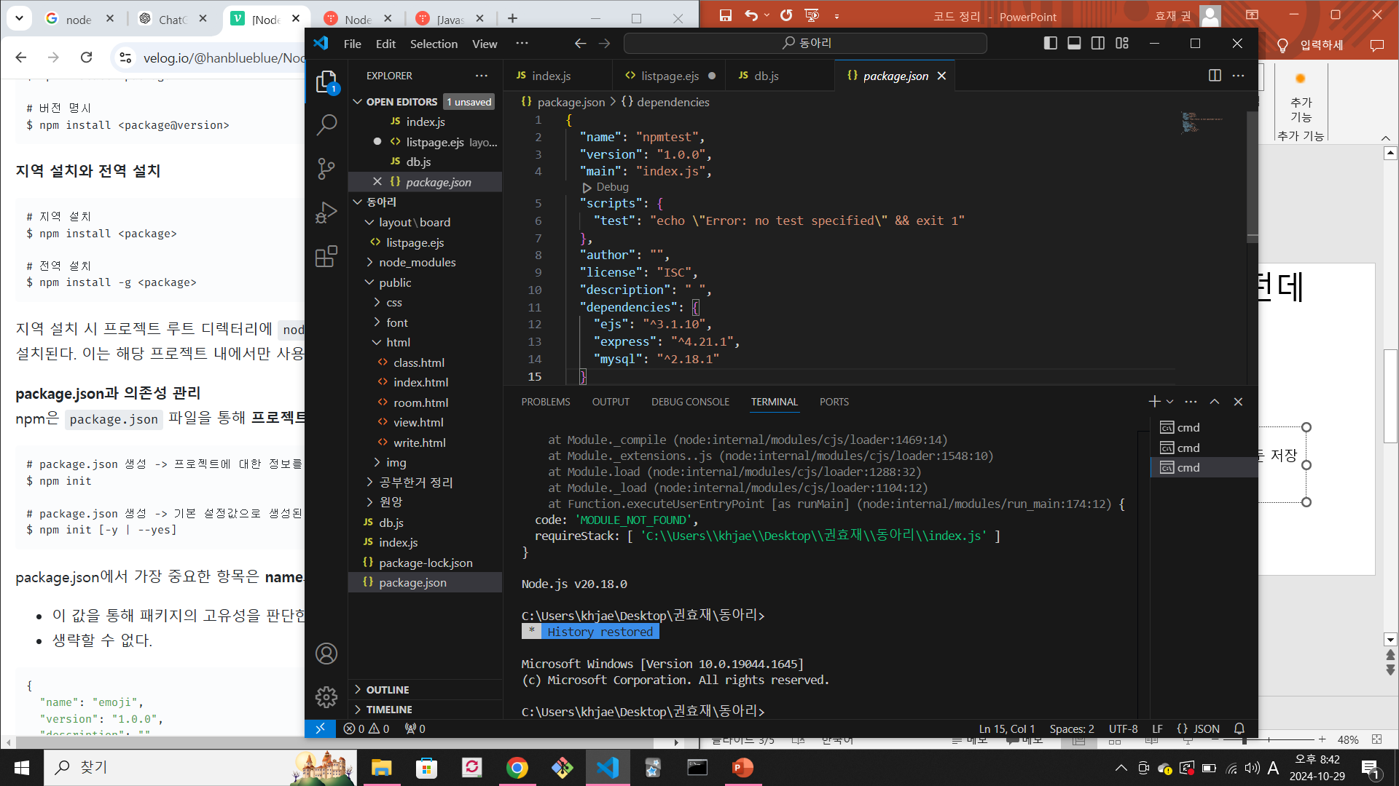
처음에 node js 쓸때 npm 쓰던데 npm이 뭐임
Npm (node package manager)
Node.js에서 사용할 수 있는 모듈들을 패키지화해서 모아둔 저장소
Package.Jason 파일을 통해 프로젝트 정보와 패키지 의존성 관리
1)프로젝트 정보 저장
2)패키지 의존성관리?
프로젝트에서 사용하는 외부 라이브러리나 패키지 목록 버전 관리
패키지 다운받은거 저장하는 도서관 느낌인듯

Slide 4
Node js 모듈?
https://velog.io/@hanblueblue/Node.js-Basic
모듈: 코드의 특정 기능을 독립적으로 분리해 재사용할 수 있는 묶음
정의한 함수의 집합이라고 생각하면 될듯
module.exports나 exports를 사용해 특정 함수나 데이터를 모듈에서 외부로 공개합니다
다른 파일에서는 require 함수를 사용해 공개된 모듈을 불러와서 사용할 수 있습니다.
이렇게 하면 하나의 파일에 정의된 코드들을 다른 파일에서도 재사용할 수 있게 됩니다.

Slide 5
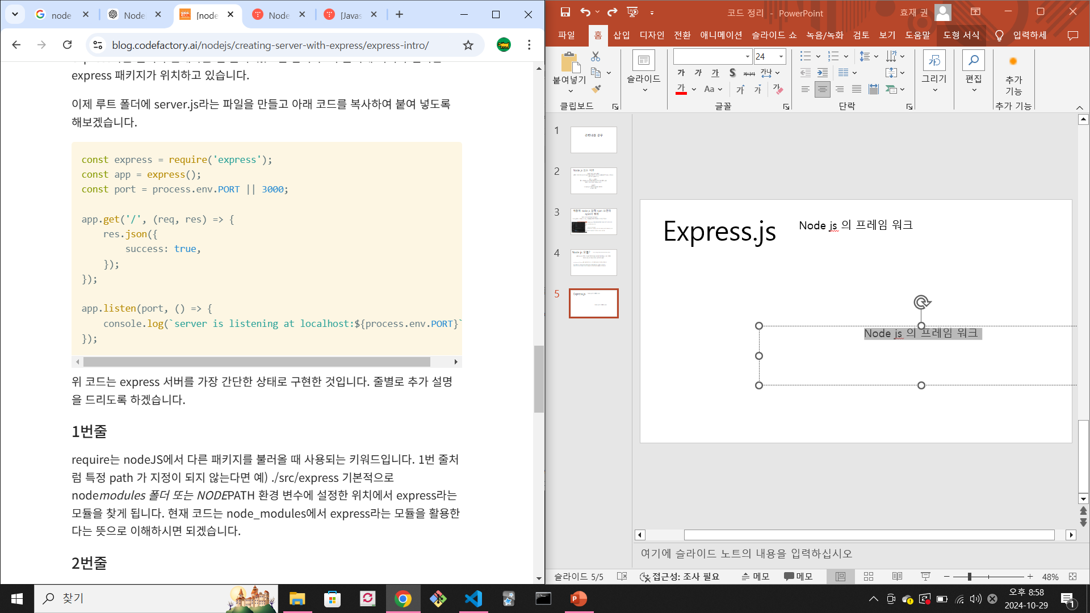
Express.js
1. Const express= require(‘express’);
Require: 다른 패키지를 불러올 때 사용되는 키워드
2. App이라는 변수에 express 함수의 변환 값 저장
왜 저장하는데 -> 라우팅과 미들웨어 설정하기 위함
라우팅: 특정 url 요청을 어떤 방식으로 처리할지 결정
미들웨어: 요청과 응답 사이에서 추가 작업을 수행하는 함수
3. 환경변수 지정
환경변수가 입력되지 않을 시 port에 3000번 지정하는 코드
4. 4번~10번
Get
Req = request
Res = response
Res파라미터에 json 전송
5. 11 ~ 13번
Callback함수를 받는다
Callback
Node js 의 프레임 워크
Node js 의 프레임 워크

Slide 6
데이터베이스하고 연결
Const dbconfig = require(‘./config/DB.js);
DB연결 모듈 가져오기
Const connection = mysql.createconnection(dbconfig);
Mysql에 연결

Slide 7
